Slide 1

Python进阶
● 面向对象的程序设计及其他高级主题 ●
Python是一种多泛型语言，支持过程型、函数型或者面向对象的程序设计风格，
也可以是这些变成风格的有效组合。

Slide 2

01
面向对象的程序设计
02
函数型程序设计
03
目录
标准库
Success Always Belongs For Those Who Are Prepared
04
GUI
05
XXX
06
XXX

Slide 3

01
Python面向对象的程序设计

Slide 4
用户自定义类
class A():
data = None #共享的类变量
def __init__(self, s):
self.data = s
def fun(self, s): #类方法
print("fun() %s, %s" % (s, self.data))
class B():
pass
class C(A,B):
def fun(self,s):
A.fun(self,s)
print("C.fun() %s" % s)
>>> a = A("init")
>>> a.fun("param") #fun() param, init
>>>a.data = 120 #访问类实例成员
>>> a.fun("param") #fun() param, 120
>>> c = C("cccc") #fun() 12, cccc
>>> c.fun("12") #C.fun() 12
区别于C++或Java，Python产生一个对象分解为两个步骤：
创建对象，__new__()；
对象初始化，__init__()。
实际编程时，Python类都只需要重新实现__init__()方法。若用户不提供自己的__new__()方法，Python会自动调用object.__new__() 方法。
创建不是从object派生的子类时，总是在__init__()方法中调用基类的__init__()方法，即：
class A():
def __init__():
super().__init__() #调用基类__init__()方法

Slide 5
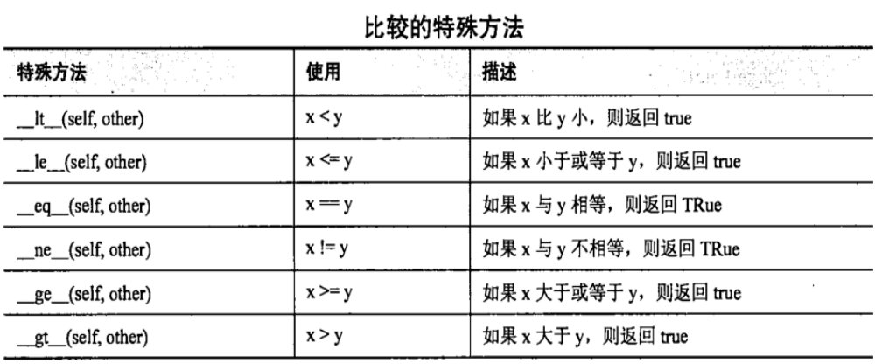
用户自定义类的特殊方法
def __hash__(self):
'''返回int值，唯一标记对象'''
return hash(id(self))
def __eq__(self, other):
'''比较对象是否相等'''
if isinstance(other, self.__class__):
return hash(id(self))==hash(id(other))
else:
return False
默认情况下，自定义类都支持==，但总返回False；
默认情况下，自定义类都是可哈希运算（set, fronzenset,dict）的，因此类可以作为字典的键，或存储在集合中；
重载__eq__()后，可修改==返回值总为False，但类不再是可哈希运算的；
重载__eq__()后，再提供__hash__()，根据对象独一无二的ID计算哈希值，并保持不变，该类就还是可哈希的。

Slide 6
用户自定义类中数据的可见性
在Python对象模型中，所有的属性和方法都是“公共的”（public）。
class A():
d1 = None
__d2 = None #私有属性
def __init__(self, d1, d2):
self.d1 = d1
self.__d2 = d2
def fun(self, s): #类方法
print("fun() %s, %s, %s" %
(s, str(self.d1), str(self.__d2)))
>>> a = A("aa", 12)
>>> a.fun("test")
fun() test, aa, 12
>>> a._A__d2 = 'AA'
>>> a.d1 = 100
>>> a.fun("test again")
fun() test again, 100, AA
>>> print(dir(A))
['_A__d2', '__class__', ..., 'd1', 'fun']
【名字压缩（name mangling）】：如果一个属性的名称是以两个下划线开始，同时又不是以下划线结束的，那么它在编译时将自动地被改写为类名加上属性名。

Slide 7
用户自定义类中修饰器
class A():
d1 = None
__d2 = None #私有属性
def __init__(self, d1, d2):
self.d1 = d1
self.__d2 = d2
def fun(self, s): #类方法
print("fun() %s, %s, %s" %
(s, str(self.d1), str(self.__d2)))
@property # 读私有属性
def d2(self):
return self.__d2
@d2.setter # 写私有属性
def d2(self, d):
self.__d2 = d
>>> a = A("aa", 12)
>>> a.fun("test")
fun() test, aa, 12
>>> a._A__d2 = 'AA' #这种写法太难看，改用修饰器
>>> a.fun("test1")
fun() test1, aa, AA
>>> a.d2 = 'ss' #写属性
>>> print(a.d2) #读属性
ss
>>> a.fun("test2")
fun() test2, aa, ss
>>> a.d1 = 100
>>> a.fun("test3")
fun() test3, 100, ss

Slide 8
创建完整的数据类型——FuzzBool
数据类型继承object，并提供所有需要的属性和方法（除__new__()外）。
例如要实现这样一种数据类型FuzzBool：
1）比较操作符（<, <=, ==, !=, >=, >），至少要实现其中三种即<,<=和==；
2）逻辑运算符（&, |, ~）；
3）conjunction()和disjunction()；
4）与bool, int, float和str数据类型转换；
5）eval()；
6）str.format()格式规约；
7）FuzzBoolS是固定的，可用作字典的键，或集合的成员；
8）增强的赋值操作符&=和|=；
6.2.4 P213
所谓增强，就是原地（in-place），不创建新的对象，直解对原对象进行修改。
大多数二元操作符的特殊方法都同时具备“i”（in-place）和“r”（互换操作符）两个版本。

Slide 9
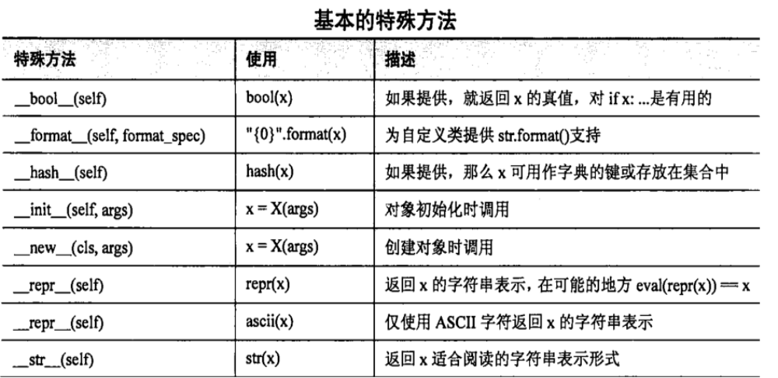
基本的特殊方法

Slide 10
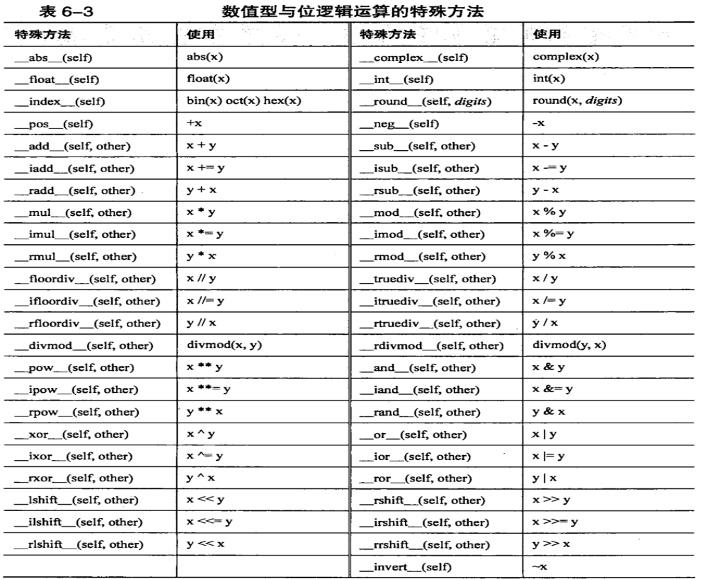
数值型与位逻辑运算的特殊方法

Slide 11
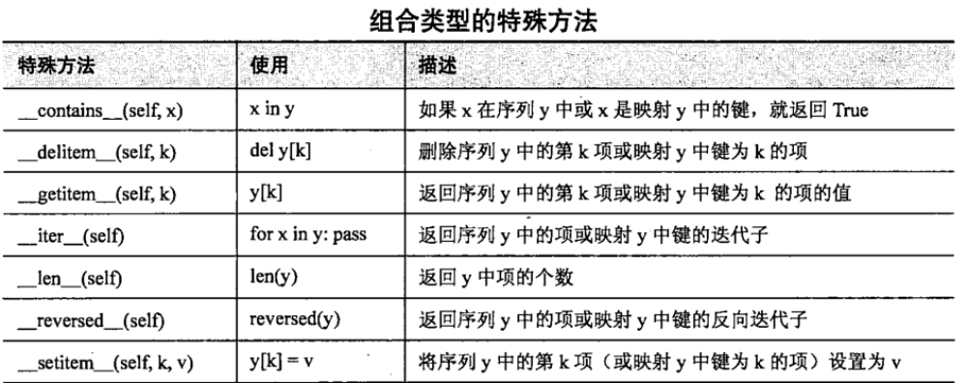
组合类型的特殊方法

Slide 12
类方法、方法和静态方法
类中的静态方法：
要么改写为模块函数；
6.4.2
要么改写为类方法；6.3
类方法的第一个参数cls是方法所属的类；
@classmethod # 类方法
def __new__(cls, v=0.0):
方法的第一个参数是方法的实例；
def __and__(self, other):
静态方法则没有python指定的第一个参数。
@staticmethod
def conjunction(*fuzzies):

Slide 13
过程型程序设计进阶——使用字典进行分支
def fun_add(info):
print("fun_add() %s" % info)
def fun_modify(info):
print("fun_modify() %s" % info)
def fun_del(info):
print("fun_del() %s" % info)
def fun1(fun, param):
functions = dict(a=fun_add, m=fun_modify, d=fun_del)
functions[fun](param)
>>> for i in range(4):
... fun1(random.choice(('a', 'm', 'd')),
... str(random.randrange(0,100)))
fun_modify() 75
fun_add() 14
fun_del() 92
fun_add() 41

Slide 14
过程型程序设计进阶——生成器表达式与函数
以下两个函数都返回一个生成器
def iter_fun(d):
for k in sorted(d):
yield k, d[k]
yield表达式依次向调用者返回每个值。
def iter_fun(d):
return (((k, d[k]) for k in sorted(d)))
可以迭代生成器
>>> it = iter_fun(d)
>>> print(next(it))
>>> print(next(it))
>>> print(next(it))
('a', 'add')
('d', 'del')
('m', 'modify')
也可以一次访问全部数据
>>> for i in tuple(iter_fun(d)):
或者
>>> for i in list(iter_fun(d)):
... print(i)
('a', 'add')
('d', 'del')
('m', 'modify')

Slide 15
过程型程序设计进阶——动态代码执行和动态导入
动态执行代码
>>> x = eval("(2 ** 31) -1")
>>> print(x)
2147483647
动态导入模块
在运行时根据名称导入模块；
使用内省（introspection）函数检测所需要的函数是否存在；
在需要时访问这些函数。
动态创建函数对象
>>> code = '''def area_of_sphere(r):
return 4 * math.pi * r **2
'''
>>> context = {}
>>> context["math"] = math
>>> exec(code, context)
>>> f = context['area_of_sphere']
>>> area = f(3)
>>> print("area = {0:.2f}".format(area))
area = 113.10

Slide 16
过程型程序设计进阶——动态导入模块示例
def load_modules(targe_path=''):
modules=[]
for name in os.listdir(os.path.dirname(__file__) or '.'):
if name.endswith(".py") and "magic" in name.lower():
filename = name
name = os.path.splitext(name)[0] # 模块名
if name.isidentifier() and name not in sys.modules:
fh = None
try:
fh = open(filename, "r", encoding='utf-8')
code = fh.read()
module = type(sys)(name) # 创建一个新模块
sys.modules[name] = module # 将模块添加到字典中
exec(code, module.__dict__)
modules.append(module)
except (EnvironmentError, SyntaxError) as err:
sys.modules.pop(name, None)
print(err)
finally:
if fh is not None:
fh.close()
return modules
【动态导入模块】
对程序所在路径所有文件进行迭代；
每个以.py为扩展名，且名称中包含'magic'的文件，获取模块名；
若模块名是有效标识符，就说明其是一个可用的模块名；
若模块名尚未存于sys.modules字典中，则尝试将其导入。
module = type(sys)(name)
type()返回参数给定对象的类型对象，例如：
>>> type(1)
<class 'int'>
>>> type(1)(5) #相当于int(5)
5
因此，type(sys)，即可获得模块类型对象，并用name创建一个新模块。参数sys无关紧要，任何一个已导入的模块都可以。

Slide 17
过程型程序设计进阶——使用动态导入模块示例(接上页）
模块导入后，可以使用自省函数getattr()和hasattr()访问模块提供的功能。
def get_function(module, function_name):
function = get_function.cache.get(
(module, function_name), None)
if function is None:
try:
function = getattr(module, function_name)
if not hasattr(function, "__call__"):
raise AttributeError()
get_function.cache[module, function_name] = function
except AttributeError:
function = None
return function
get_function.cache={}
>>> modules = load_modules(r'D:\python_intro')
>>> if modules is not None:
... for i in modules:
... print(i)
>>> fun = get_function(modules[0], "get_random_address")
>>> if fun is not None:
... print("{}".format(fun()))
-----------------------------------
<module 'test_magic'>
116462
对模块对象调用getattr()，若不存在所需函数，就产生AttributeError异常；
若存在所需函数，就调用hasattr()检查函数是否具备__call__属性，可调用对象都具备__call__属性；
若函数可调用，就返回给调用者。

Slide 18
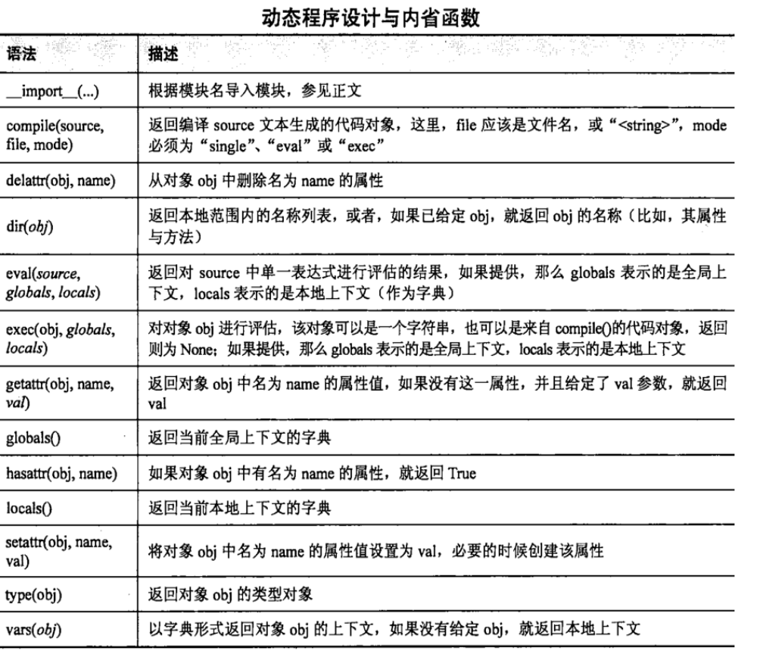
过程型程序设计进阶——动态程序设计和内省函数

Slide 19
函数与方法修饰器
用修饰器测量函数的执行时间。
def timeit(fn):
def wrapper():
start = time.perf_counter()
fn()
end = time.perf_counter()
print("Time elapsed:{:.3e}s".format(end - start))
return wrapper
@timeit
def foo():
print("in foo()")
-----------------------------------
in foo()
Time elapsed:5.453e-06s
修饰器的另一个例子
def makebold(fn):
def wrapped():
return "<b>" + fn() + "</b>"
return wrapped
def makeitalic(fn):
def wrapped():
return "<i>" + fn() + "</i>"
return wrapped
@makebold
@makeitalic
def hello():
return "hello world"
----------------------------------
<b><i>hello world</i></b>

Slide 20
面向对象程序设计进阶——__slots__
Python会为每个实例创建一个名为__dict__的私有字典，存放每个实例的数据属性,可以通过操作这个字典删除或添加属性。
定义名为__slots__的类属性名元组，就可以实现创建不包含__dict__的类。这样的类的每个对象都包含指定名称的属性，就不能添加或删除属性。如下：
class Point:
__slots__ = ("x", "y")
def __init__(self, x=0, y=0):
self.x = x
self.y = y
-----------------------------------
[..., 'x', 'y']
这种对象比常规对象消耗更少的内存。

Slide 21
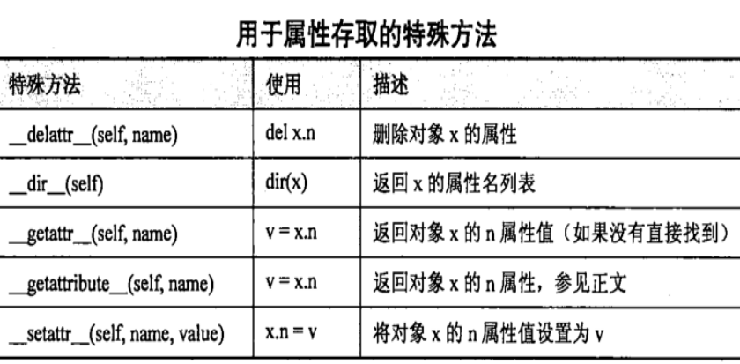
面向对象程序设计进阶——控制属性存取
class Const:
def __setattr__(self, key, value):
if key in self.__dict__:
raise ValueError("cannot change a const attribute")
self.__dict__[key] = value
def __delattr__(self, item):
if item in self.__dict__:
raise ValueError("cannot delete a const attribute")
raise AttributeError("'{0}' object has no attribute '{1}'"
.format(self.__class__.__name__, item))
>>> c = Const()
>>> c.name = 'test'
>>> print(c.name)
test
>>> c.name = 'aaa' # 不能修改只读属性
ValueError: cannot change a const attribute
>>> del c.name # 不能删除只读属性
ValueError: cannot delete a const attribute
不要重载这个方法，会引起递归调用。

Slide 22
面向对象程序设计进阶——函子(functor)和闭包(closure)
任何包含__call__()方法的类都是函子（functor），是一个对象，可以象函数一样进行调用。
与普通函数或lambda函数相比，若需要保存状态信息，进行更复杂的处理，就应当使用函子。
另一种保存状态信息的方法是“闭包”（closure）。
def make_strip_function(charcters):
'''剥离字符串尾部的基本标点符号'''
def strip_function(string):
return string.strip(charcters)
return strip_function
>>> strip_punctuation = make_strip_function(",;:.!?")
>>> print(strip_punctuation("Land ahoy!!.;"))
----------------------------------
Land ahoy
class Strip:
'''剥离字符串尾部的基本标点符号'''
def __init__(self, characters):
self.characters = characters
def __call__(self, string):
return string.strip(self.characters)
>>> strip_punctuation = Strip(",;:.!?")
>>> print(strip_punctuation("Land ahoy!!.;"))
----------------------------------
Land ahoy

Slide 23
面向对象程序设计进阶——闭包（closure）
闭包（closure）是能够读取其他函数内部变量的函数。只有函数内部的子函数才能读取局部变量，即“闭包是定义在一个函数内部的函数”。本质上，闭包是将函数内部和外部连接起来的桥梁。
闭包的用途：
可以读取函数内部的变量；
让那些变量的值始终存在内存中，不会在函数调用后被自动清除。
局限性：
闭包会使函数中的变量保存在内存，内存的消耗量会很大。
def tag(tag_name):
def add_tag(content):
return "<{0}>{1}</{0}>".format(tag_name, content)
return add_tag
>>> add_html = tag("html")
>>> add_head = tag("head")
>>> add_title = tag("title")
>>> add_body = tag("body")
>>> ctx = add_html(add_head(add_title("welcome"))+add_body("嘻嘻哈哈"))
----------------------------------
<html><head><title>welcome</title></head><body>嘻嘻哈哈</body></html>

Slide 24
面向对象程序设计进阶——上下文管理器（with语句）
with语句中的表达式必须是一个上下文管理器，如：
文件对象，执行完with语句时总是关闭文件；
自定义的上下文管理器，应当创建一个类，必须提供两个特殊方法：
  __enter__()，创建上下文管理器时被调用；
  __exit__()，离开上下文管理器作用域后被调用。其返回值为True时，表示进行了异常处理，不再进行异常传播。因此总是返回False。
以下是一个文件对象上下文管理器的例子。
def with_test(file_name):
try:
with open(file_name) as fi, \
open(r'tmp1','w') as fo1, \
open(r'tmp2','w') as fo2:
for line in fi:
print(line)
fo1.write("fo1:"+line)
fo2.write("fo2:"+line)
except EnvironmentError as err:
print(err)
>>> with_test(r"D:\jmeter.log")
----------------------------------
2019-01-29 18:28:01,377 INFO o.a.j.u.JMeterUtils: Setting Locale to zh_CN ...

Slide 25
面向对象程序设计进阶——自定义上下文管理器
如对一个列表的一系列操作，要么都执行，要么都不执行。
class AtomicList:
def __init__(self, alist, shallow_copy=True):
self.original = alist
self.shallow_copy = shallow_copy
def __enter__(self):
self.modified = (self.original[:] if self.shallow_copy
else copy.deepcopy(self.original))
return self.modified
def __exit__(self, exc_type, exc_val, exc_tb):
'''如果没有产生异常，exe_type为None。
隐式返回值，为None，评估为False。'''
if exc_type is None:
self.original[:] = self.modified
def AtomicList_test():
items = list(range(10))
index = 12
try:
with AtomicList(items) as atomic:
atomic.append(123456)
del atomic[3]
atomic[8] =8463
atomic[index] = 41843
except (AttributeError, IndexError, ValueError) as err:
print("no changes applied:", err)
>>> AtomicList_test()
----------------------------------
no changes applied: list assignment index out of range

Slide 26
面向对象程序设计进阶——描述符（descriptor）
实现了以下一个或多个描述符特殊方法的类，都可称为描述符（descriptor）。
__get__()
__set__()
__delete__()
描述符用于为其他类的属性提供访问控制。

